Slide 1
Extract key information from Vietnamese Receipts
Giảng viên: Cáp Phạm Đình Thăng
Thành viên nhóm:
Nguyễn Xuân Minh - 19521848
Hoàng Quân - 19522077
Nguyễn Đức Thắng - 19522206
Hà Văn Thanh - 19522224

Slide 2
Tổng quan, phạm vi đề tài
01.
Các bước thực hiện
Lý do thực hiện, ý nghĩa thực tiễn
04.
02.
Giới thiệu bộ dataset
Kết quả đạt được
03.
05.
Nhận xét kết quả
06.

Slide 3
01
Tổng quan, phạm vi đề tài

Slide 4
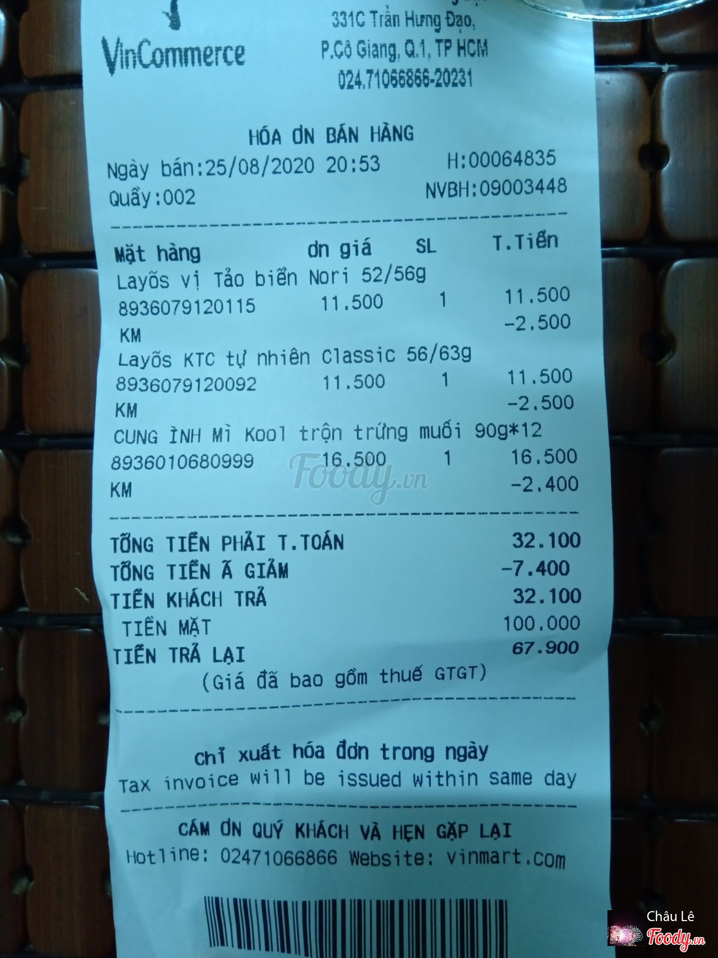
Trích xuất thông tin từ hóa đơn tự động là phương pháp sử dụng các kiến thức, công nghệ trong thị giác máy tính , xử lý ngôn ngữ tự nhiên … để phát hiện, nhận diện và trích xuất các thông tin có trong hóa đơn.
Các hóa đơn được nhóm nghiên cứu chủ yếu là các hóa đơn của các cửa hàng tạp hóa, cà phê, siêu thị,... có mặt tại thị trường Việt Nam.

Slide 5
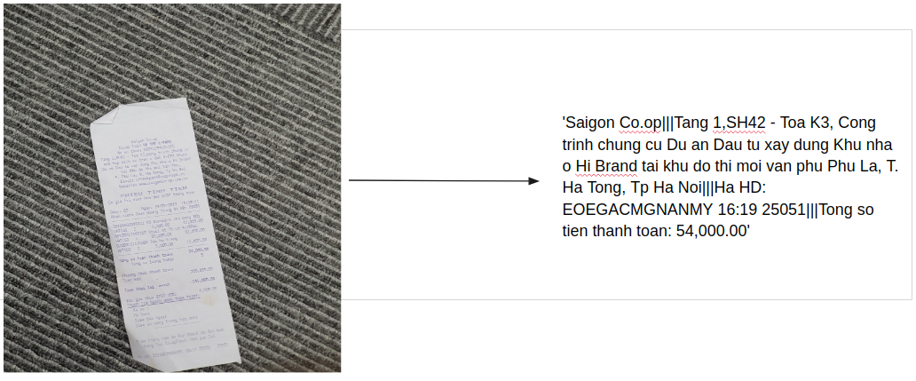
Input: Ảnh chụp hóa đơn
Output: Thông tin dạng văn bản của 4 trường bắt buộc: bên bán ( SELLER), địa chỉ bên bán (SELLER ADDRESS), thời gian mua (TIMESTAMP), tổng chi phí (TOTAL COST)

Slide 6
02
Lý do thực hiện, ý nghĩa thực tiễn

Slide 7
Tại sao phải xử lý hóa đơn ?

Slide 8

Xử lý hóa đơn: là bao gồm một loạt các bước để quản lý hóa đơn từ khi nhận, thanh toán và được ghi vào sổ cái chung của các công ty.
Minh bạch, rõ ràng trong việc kê khai, đóng thuế theo quy định của nhà nước
Cho phép công ty quản lý được rõ ràng các khoản thu - chi.

Slide 9
Việc này đóng một vai trò quan trọng trong việc hợp lý hóa các quy trình chuyên sâu về tài liệu và tự động hóa văn phòng trong nhiều lĩnh vực tài chính, lĩnh vực kế toán và thuế.
Tăng hiệu quả xử lý, giảm thời gian, chi phí: giảm rủi ro nhập trùng, không chính xác trên các hóa đơn.
Cắt giảm được nhân lực, sử dụng được nguồn nhân lực vào các công việc khác quan trọng hơn.
Các kiến thức thu được từ việc thực nghiệm có thể giúp cải thiện quá trình số hóa các tài liệu tiếng Việt.

Slide 10
03
Giới thiệu bộ dataset

Slide 11
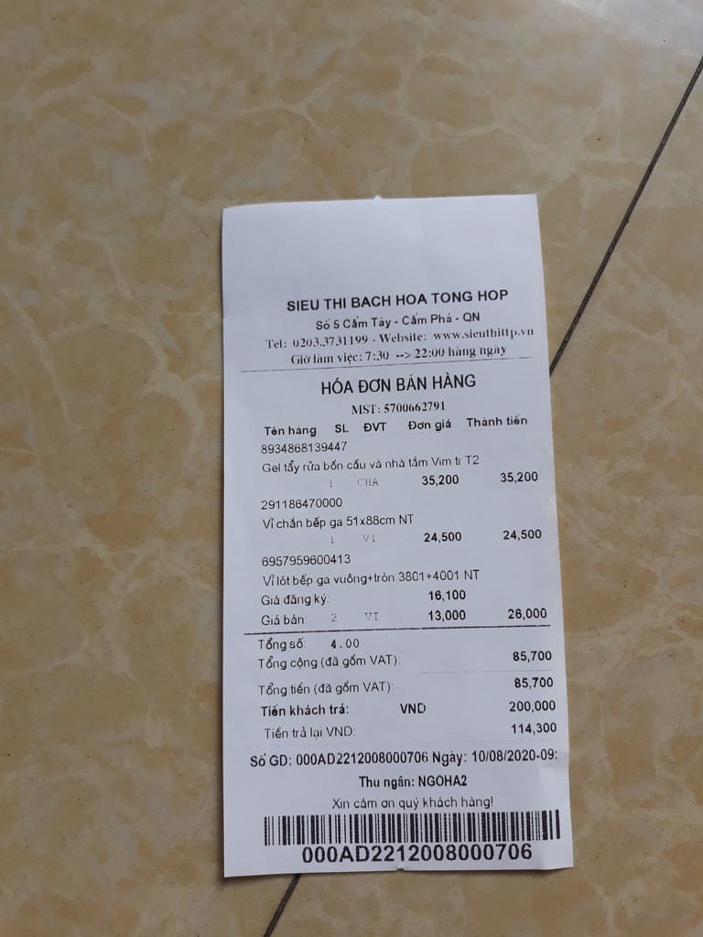
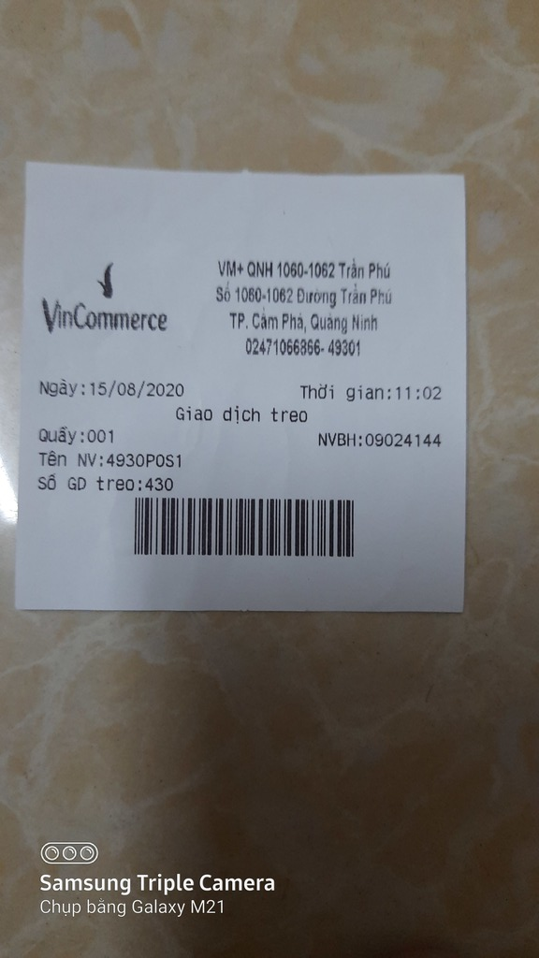
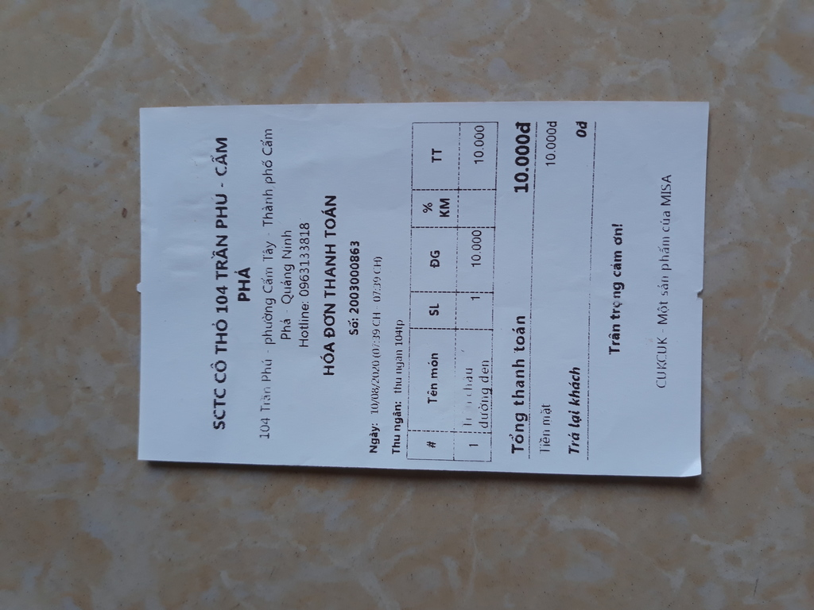
Bộ dataset chính được nhóm sử dụng gồm hơn 1500 ảnh các hóa đơn của các cửa hàng như Winmart, Bách hóa xanh, Circle K, Ministop,.... được thu thập ở trên internet và các ảnh được nhóm chụp và bổ sung thêm.
Nhìn chung, bộ data vẫn chưa thực sự được tốt để có thể đem vào huấn luyện, cần phải có bước tiền xử lý để lọc data.

Slide 12
Tập train: 900 ảnh
DATASET
Tập validation: 300 ảnh
Tập Test: 300 ảnh

Slide 13
04
Các bước thực hiện

Slide 14
Quy trình thực hiện
Text detector
(DB)
Rotation Corrector
Text line rotation
OCR (VietOCR)
Extract Information
(PICK Model)

Slide 15
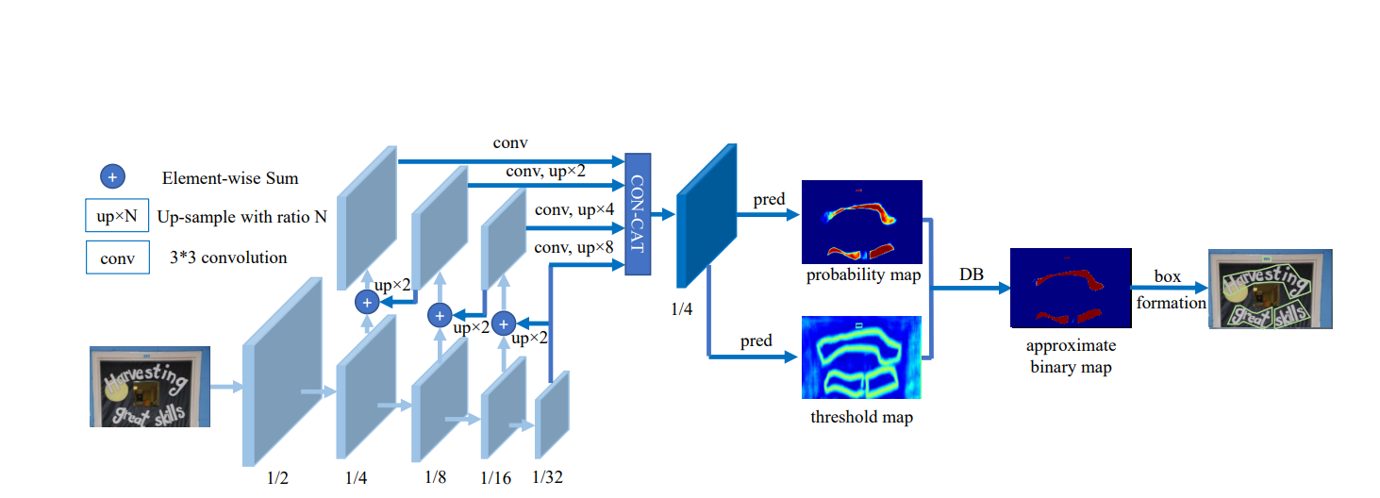
Text detector
Phương pháp đề xuất: sử dụng module nhị phân hóa khác biệt - Differentiable Binarization (DB)
Link paper: https://arxiv.org/pdf/1911.08947v2.pdf
Notes:
Các mô hình trong bài toán phát hiện chữ được nghiên cứu trước đây có quá trình hậu xử lý rất phức tạp để lấy được các thông tin vị trí của đối tượng trong ảnh. Các phương pháp này sẽ đặt một ngưỡng cố định để phân biệt đâu là điểm ảnh nền đâu là điểm ảnh đối tượng từ bản đồ xác suất được mô hình sinh ra. Việc đặt một ngưỡng cố định làm cho mô hình kém linh động và mất nhiều thời gian thử nghiệm để tìm ngưỡng phù hợp. Mô hình DB đã đế xuất một ý tưởng cho mô hình học luôn cách đặt giá trị ngưỡng này thông qua việc huấn luyện.

Slide 16
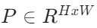
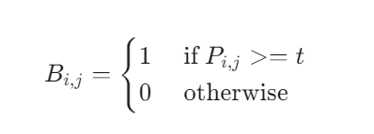
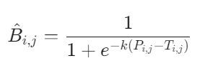
Text detector
Nhị phân hóa chuẩn: Phương pháp này nhận đầu vào là một bản đồ xác suất được sinh ra bởi bộ trích xuất đặc trưng và sinh ra bản đồ nhị phân có kích thước bằng với bản đồ xác suất.
giá trị ngưỡng bị đặt cố định cho tất cả vị trí trên bản đồ.
Nhị phân hóa khả vi: với công thức trong đó, B^ là bản đồ nhị phân, T là bản đồ ngưỡng động được học từ mô hình, P là bản đồ xác suất, k là hệ số khuếch đại.
có thể đạo hàm
có thể tối ưu cùng với mô hình

Slide 17
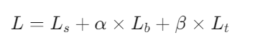
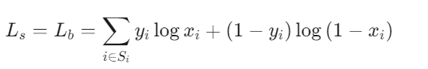
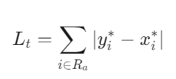
Text detector
Hàm mất mát: được sử dụng là tổng có trọng số của ba hàm mất mát cho bản đồ xác suất L_s, bản đồ nhị phân L_b và bản đồ ngưỡng L_t
trong đó α,β là trọng số ưu tiên, L_s, L_b, L_t được tính bởi công thức:

Slide 18
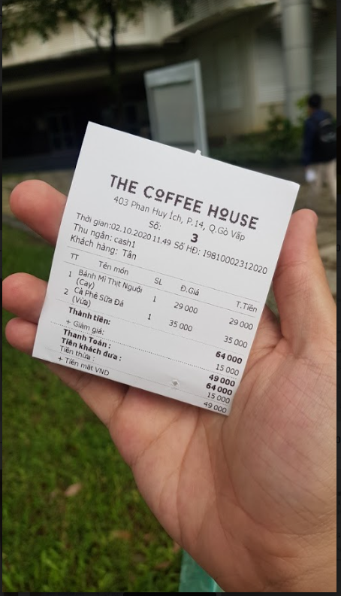
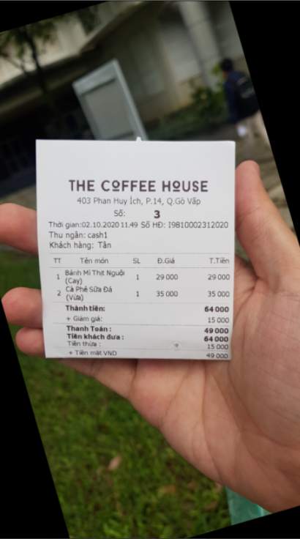
Rotation corrector + Text line Rotation
Mục đích: Xoay hiệu chỉnh lại hóa đơn cho thẳng.
Phương pháp đề xuất: chỉ sử dụng các phương pháp xử lý ảnh cơ bản cho phần này.
Cách triển khai: Sử dụng kết quả của bước trước để tìm ra box có độ dài lớn nhất, sau đó tiến hành xoay ảnh theo box đó.

Slide 19
Optical Character Recognition - OCR
Phương pháp đề xuất: sử dụng pre-train từ open source VietOCR.
VietOCR là một thư viện mã nguồn mở được public bởi anh Phạm Quốc. Cung cấp 2 kiến trúc trong việc nhận dạng tiếng việt: VGG19 kết hợp transformer và VGG19 kết hợp seq2seq đã được huấn luyện trên tập dữ liệu 10m ảnh.
Lý do sử dụng VietOCR
Mô hình đã được huấn luyện trên tập dữ liệu 10 triệu ảnh nên độ chính xác đạt được ở mức cao mà không cần phải xây dựng hoặc huấn luyện lại từ đầu.
Là một trong những mô hình nhận dạng tiếng việt tốt nhất hiện nay.
Tốc độ mô hình nhanh, dễ sử dụng

Slide 20
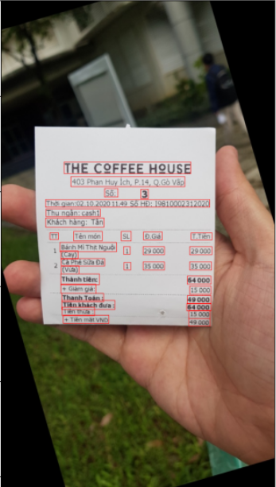
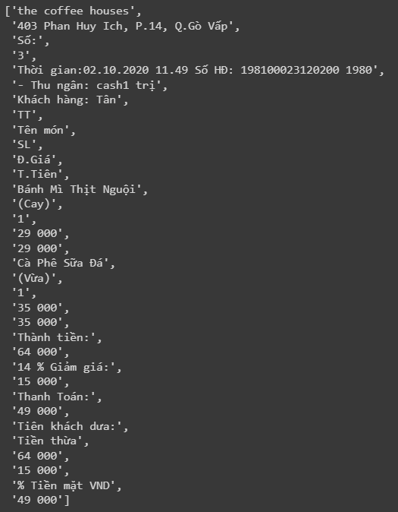
Optical Character Recognition - OCR
Input: Ảnh thu được từ bước Rotation corrector + Text line Rotation
Output: Các thông tin dạng văn bản được in trên ảnh

Slide 21
Key Information Extraction - KIE
Phương pháp đề xuất: sử dụng PICK: Graph Learning + Convolutional Network
Mục đích của KIE: trích xuất văn bản của một số trường chính từ dữ liệu đã cho và lưu chúng vào các tài liệu có cấu trúc.
PICK : Processing Key Information Extraction from Documents using Improved Graph Learning-Convolutional NetworKs là một mô hình kết hợp Graph Learning module tinh chỉnh hiệu quả, giúp mô hình có thể nắm được quan hệ giữa các vùng cần trích xuất, từ đó giúp mô hình phân loại hiệu quả và chính xác hơn. PICK còn sử dụng rất nhiều feature của đối tượng bao gồm text, image, position để làm tăng khả năng biểu diễn của chúng, giúp PICK có hiệu năng tốt hơn.
Link bài báo: https://arxiv.org/pdf/2004.07464.pdf

Slide 22
Key Information Extraction - KIE
Output:
Entity
Output:
Entity
Output:
Entity
Output:
Entity
Decoder:
CRF
Decoder:
BiLSTM + CRF
Decoder:
BiLSTM + CRF
HandCraft
(Regex/Template)
Graph Module:
GCN
Graph Module:
GLCN
Encoder:
BiLSTM
Encoder:
BiLSTM
Encoder:
CNN + transformer
Input:
Text + Box
Input:
Text
Input:
Text + Box
Input:
Text + Box + Image
Notes:
Phương thức 1a) sử dụng đầu vào là text và box chứa text đó và dùng các công thức, mẫu chuẩn để giải quyết bài toán, cuối cùng là đưa ra dự đoán cho thực thể đó
Phương thức 1b) sử dụng đầu vào là text và dùng một mô hình Encoder gồm các layer BiLSTM và Decoder sử dụng layer CRF để dự đoán thực thể đó. (Phương thức này như mình đã nói ở trên thì đơn giản là bài toán Text Classification)
Phương thức 1c) sử dụng đầu vào là text và box chứa text đó đi qua một mô hình Encoder gồm các layer BiLSTM sau đó đưa qua một mô hình Graph gọi là GCN cuối cùng đưa qua mạng Decoder bao gồm cả BiLSTM và CRF để dự đoán ra thực thể đó
Phương thức 1d) phức tạp hơn các phương thức còn lại. Nó nhận đầu vào là text, box chứa text và cả image nữa . Đầu tiên cho qua một mô hình Encoder gồm (CNN+ Transformer) sau đó cho qua mô hình Graph gọi là GLCN rồi cuối cùng đưa vào mô hình Decoder bao gồm (BiLSTM+CRF) để đưa ra dự đoán cho thực thể đó

Slide 23
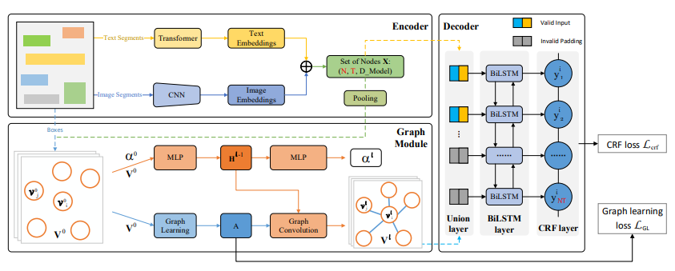
Key Information Extraction - KIE

Slide 24
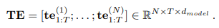
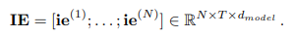
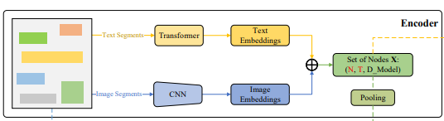
Key Information Extraction - KIE
Encoder
Đầu ra của bộ encoder transformer cho câu thứ i
Đầu ra của bộ encoder CNN cho phân đoạn ảnh thứ i
N: số lượng vùng văn bản / câu
T: độ dài câu đó
D_model: số chiều ẩn của mô hình
Notes:
Encoder: sử dụng mô hình Transformer để trích xuất đặc trưng từ văn bản và sử dụng một mạng CNN để trích xuất đặc trưng từ ảnh. Sau đó kết hợp text embbedings và image embbedings lại thành vector biểu diễn X thể hiện khả năng biểu diễn text và image chứa text đó. X được đưa xem là đâu vào của Graph mô-đun.

Slide 25
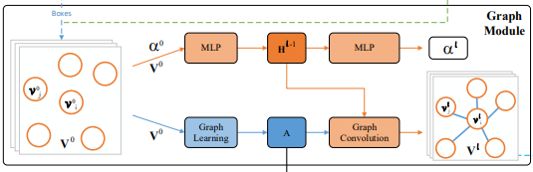
Key Information Extraction - KIE
Graph Leaning
Graph Module
Graph Convolution:
biểu diễn thông tin và bố cục của các nodes.
Notes:
Graph mô-đun: sử dụng một mạng GCN để tăng khả năng biểu diễn giữa các node với nhau. Việc các thông tin cần trích xuất có vị trí và nội dung khác nhau , nó không cục bộ và không theo thứ tự nên việc sử dụng Graph giúp mô hình có thể học được khả năng biểu diễn mối tương quan giữa chúng về khoảng cách và vị trí trong văn bản

Slide 26
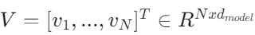
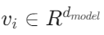
Key Information Extraction - KIE
Graph Leaning
Nhận đầu vào là một vector , trong đó là node thứ i trong đồ thị và khởi tạo giá trị V bằng với X_0. Graph Module sinh ra một ma trận kề A biểu diễn mối quan hệ giữa 2 nodes đầu tiên cho qua Graph Learning, và ma trận H được trích xuất cho mỗi node v_i sử dụng một mạng multi-layer perceptron (MLP), nhận đầu vào là và vector alpha embbeding từ mối quan hệ tương ứng giữa các nodes. Sau đó đưa ma trận H qua mạng Graph Convolutional và biển diễn chúng thành V’.

Slide 27
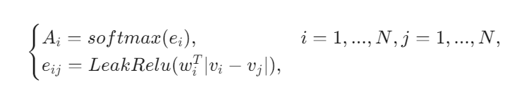
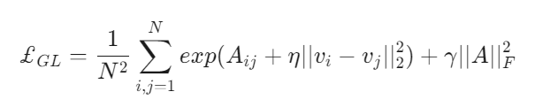
Key Information Extraction - KIE
Graph Leaning
→ Ngăn việc Graph Learning học các nodes nhiễu

Slide 28
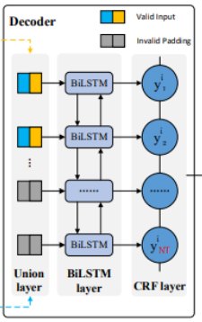
Key Information Extraction - KIE
Decoder
Sau khi kết hợp Graph Module để làm giàu thông tin thì mô hình kết hợp thông tin đó và cả thông tin do Encoder sinh ra để đưa vào mô-đun Decoder để nhận dạng và phân loại chúng.
Notes:
Decoder: Sau khi kết hợp mô-đun Graph để làm giàu thông tin thì mô hình kết hợp thông tin đó và cả thông tin do mô-đun Encoder sinh ra để đưa vào mô-đun Decoder để nhận dạng và phân loại chúng. Ở mô-đun này mô hình PICK sử dụng BiLSTM layer + CRF layer.

Slide 29
05
Kết quả đạt được

Slide 30
Kết quả
Evaluation Metrics
Đánh giá dựa trên 3 tiêu chí
mean entity recall (mER) = True Positives / (True Positives + False Negatives)
mean entity precision (mEP) = True Positives / (True Positives + False Positives)
mean entity F_1 (mEF) = 2 * (Precision * Recall) / (Precision + Recall)

Slide 31
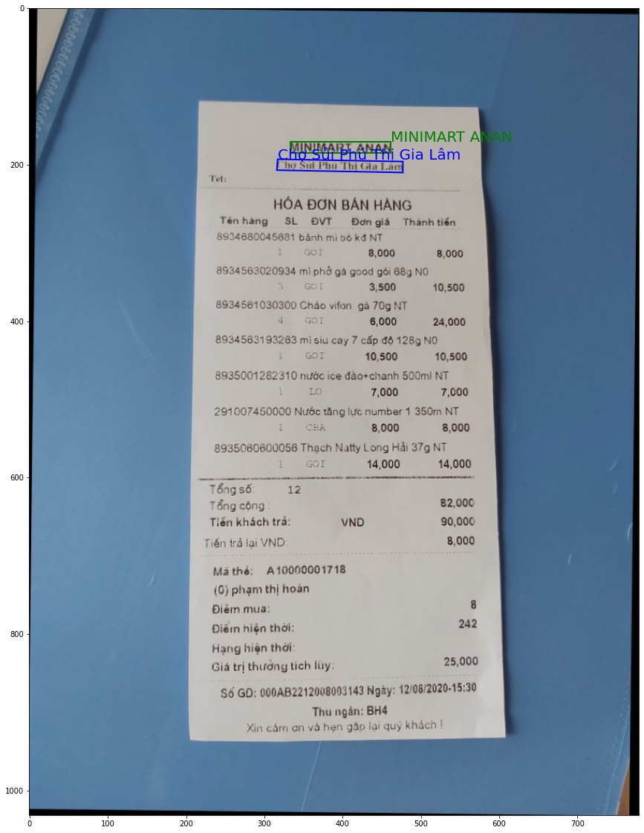
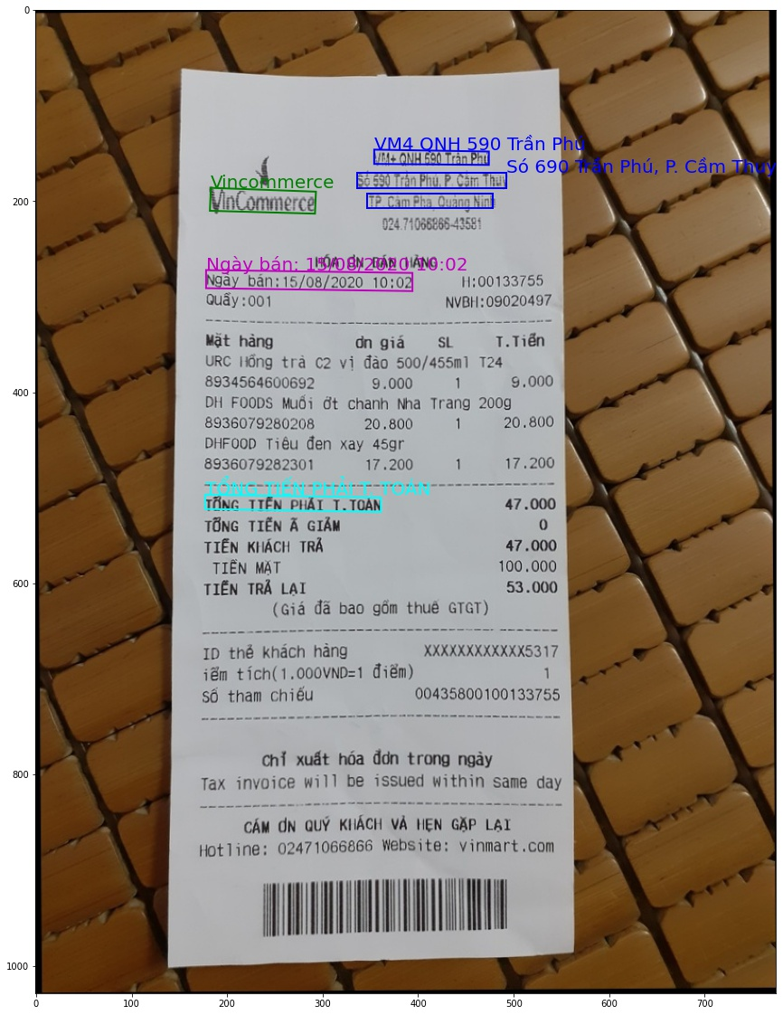
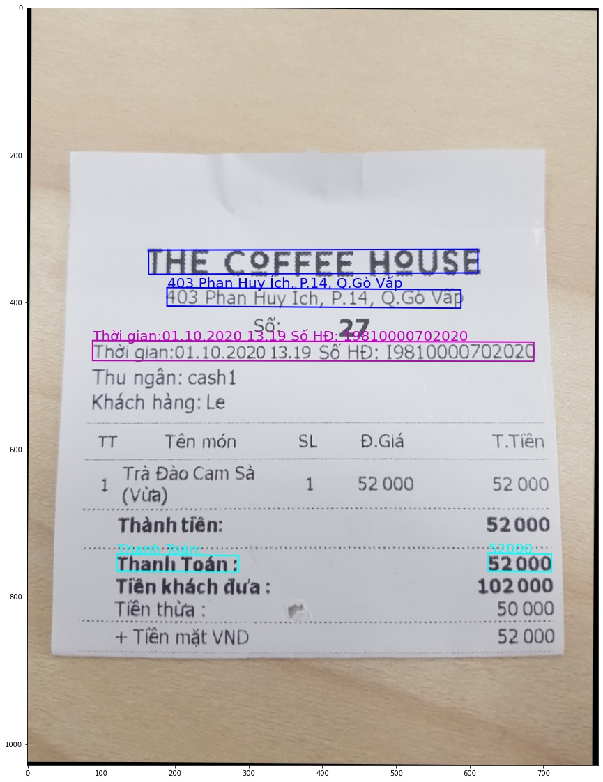
Kết quả
Kết quả đánh giá trên tập test
 | mER | mEP | mEF
Tổng | 0.881204 | 0.781904 | 0.828589

Slide 32
THE END
THANKS FOR YOUR ATTENTION

